Slide 1
ТРАДИЦИИ РУССКОГО НАРОДА"
ПРОЕКТ
"ДУХОВНО-НРАВСТВЕННОЕ
ВОСПИТАНИЕ ДОШКОЛЬНИКОВ.
Выполнила: Щукина Е.Ю
МБДОУ д/с №2 «Чайка»
2019г.

Slide 2
Срок реализации проекта– 1 год (сентябрь 2018года – май 2019 года).
Вид проекта - практико-ориентированный (прикладной). Проект ориентирован на духовно-нравственное и эстетическое развитие участников образовательного процесса.

Slide 3
Гипотеза проекта: Использование средств и образов произведений устного народного творчества (пословиц и поговорок), художественной литературы на занятиях и повседневной жизни, ознакомление с культурой страны и родного края будут содействовать развитию духовно - нравственного сознания детей дошкольного возраста и их социализации.
Цель проекта: разработать и апробировать модель воспитания дошкольников через приобщение детей к русской национальной культуре, направленную на развитие духовно-нравственной личности дошкольников, формирование у воспитанников высокого патриотического сознания

Slide 4
Задачи реализации проекта:
- Интегрирование содержания духовно-нравственного воспитания в игровую и творческую деятельность детей;
- Формирование духовно-нравственных чувств на основе изучения культуры страны и родного края;
- Обогащение словарного запаса детей в процессе духовно-нравственного воспитания и диалогического общения;
- Воспитание духовно-нравственной личности с активной жизненной позицией, способности к совершенству и гармоничному взаимодействию с другими людьми; - Воспитание интереса и любви к русской национальной культуре, народному творчеству, обычаям, традициям, обрядам, народному календарю, к народным играм;
- формирование у воспитанников чувства собственного достоинства как представителя своего народа и толерантного отношения к представителям других национальностей;
- создание условий для реализации основных направлений ФГОС дошкольного образования, достижения целевых ориентиров дошкольного образования.

Slide 5
Актуальность проекта
Проблема духовно-нравственного воспитания растущего поколения всегда была актуальной. Духовно-нравственное воспитание – это формирование ценностного отношения к жизни, обеспечивающего устойчивое, гармоническое развитие человека, включающее в себя воспитание чувства долга, справедливости, ответственности и других качеств, способных придать высокий смысл делам и мыслям человека.
Современное российское общество остро переживает кризис духовно – нравственных идеалов. Сегодня каждый из нас понимает потребность возрождения и развития духовных традиций нашего Отечества.
В дошкольном возрасте закладываются основы личности; именно дошкольное детство, для которого характерно эмоционально-чувственное восприятие действительности, является благоприятным для нравственного и эстетического воспитания. Именно в этот период происходит бурное накопление жизненного опыта: нравственного, социального, духовного. Человек за первые 7 лет жизни приобретает столько, сколько не может приобрести за всю последующую жизнь и упущения в этом возрасте не наверстываются впоследствии. Именно этот возраст нельзя пропустить для становления представлений о добре и зле, о нравственных эталонах и нравственных нормах поведения и взаимоотношений.
В настоящее время происходит смещение акцентов в развитии детей в сторону ранней интеллектуализации, что не способствуют духовному развитию. В погоне за развитием интеллекта упускается воспитание души, нравственное и духовное развитие маленького человека, без которых, все накопленные знания могут оказаться бесполезными. И как результат этого - эмоциональная, волевая и духовная незрелость.
Без знания своих корней, традиций своего народа, нельзя воспитать полноценного человека. Знакомство с традициями, обычаями русского народа, помогает воспитывать любовь к истории, культуре русского народа, помогает сохранить прошлое. Поэтому познание детьми народной культуры, русского народного творчества, народного фольклора, положительно влияет на эстетическое развитие детей, раскрывает творческие способности каждого ребёнка, формирует общую духовную культуру.
Правильно организованное воспитание и процесс усвоения ребенком опыта общественной жизни, сформированное условие для активного познания дошкольником окружающей его социальной действительности имеет решающее значение в становлении основ личности.
С первых лет жизни ребенка приобщение его к культуре, общечеловеческим ценностям помогают заложить в нем фундамент нравственности, патриотизма, формирует основы самосознания и индивидуальности.
Особое внимание в деятельности ДОУ уделяется укреплению связей с родителями. Совместное участие в творческих мероприятиях помогает объединить семью и наполнить ее досуг новым содержанием. Создание условий для совместной творческой деятельности, сочетание индивидуального и коллективного творчества детей и родителей способствует единению педагогов, родителей и детей. Что формирует положительное отношение друг к другу.
Большое место в приобщении детей к народной культуре должны занимать народные праздники и традиции. Именно здесь формируются тончайшие наблюдения за характерными особенностями времен года, погодными изменениями, поведением птиц, насекомых, растений. Причем, эти наблюдения непосредственно связаны с трудом и различными сторонами общественной жизни человека во всей их целостности и многообразии.
Для успешного ознакомления с традиционными народными праздниками необходимо дать детям представление о культуре народа, знакомить с традициями и народными обрядами, что формирует в детях позитивные ценности. Так же в дошкольном возрасте необходимо формировать у детей чувство толерантности, уважения к другим народам, их традициям.
Насыщенность народного праздника иди игры творческими импровизациями, сюрпризными моментами стимулирует интерес детей, усиливает их впечатления и переживания, обогащает художественное и эстетическое восприятие. А главное, обеспечивает естественное приобщение детей к национальным традициям, утверждает в их сознании фундаментальные, духовные и эстетические ценности.

Slide 6
Ожидаемые результаты реализации проекта.
для детей:
- обеспечение эмоционального благополучия ребёнка и создания внутренних предпосылок для дальнейшего личностного развития;
- пробуждение интереса к истории и культуре своей Родины, любви к родному краю;
- формирование чувств национального достоинства;
- развитие социальных компетенций ребёнка в коллективе и в общении друг с другом,
для педагогов:
- объединение усилий педагогов и родителей при организации работы по приобщению к русской национальной культуре.
- разработка комплексно-тематического планирования воспитательно-образовательного процесса по духовно-нравственному воспитанию.
для родителей:
- реализация преимущественного права родителей в развитии и воспитании своих детей;
- объединение и реализация инициатив социально - активных родителей в области духовно-нравственного развития и воспитания детей;
- создание системы социального партнёрства ДОУ и семьи в вопросах духовно-нравственного воспитания детей;

Slide 7
Участники проекта
- воспитатели; - дети в возрасте от 6 до 7 лет; - родители (законные представители);
Механизмы реализации проекта.
- Активное взаимодействие всех участников воспитательно-образовательного процесса;
- Формирование партнерского сообщества сотрудников ДОУ, детей и родителей в процессе организации работы по духовно-нравственному воспитанию.
Ресурсы, необходимые для запуска проекта:
Обеспечение материально-технических условий (оформление группы, музыкального зала);
Подбор литературы по теме; произведений русского народного творчества; наглядного материала (иллюстрации, фотографии, репродукции);
Подготовка материала для продуктивной деятельности;
Подборка подвижных, дидактических игр,
Использование мультимедийного комплекса и презентаций к занятиям.

Slide 8
Методы реализации проекта.
1.Наглядно-действенный метод:
- показ сказок (педагогом, детьми);
- рассматривание книжных иллюстраций, репродукций;
- проведение дидактических и музыкально-дидактических игр;
- наблюдение;
- чтение педагогом художественной литературы;
- воплощение впечатлений детей в творческих проявлениях; - экскурсии, целевые прогулки.
2. Словесно-образный метод:
- чтение и обыгрывание литературных произведений воспитателем;
- загадывание и отгадывание загадок;
- рассматривание наглядного материала;
- рассказы детей о своих впечатлениях;
- беседы с элементами диалога, обобщающие рассказы воспитателя; - чтение сказок и стихотворений детьми, воспитателем с последующей драматизацией; - ответы на вопросы педагога, детей; - проведение разнообразных игр (малоподвижные, сюжетно-ролевые, дидактические, игры-драматизации и др.); - обобщения дополнительного материала воспитателем;
- рассказы детей по схемам, иллюстрациям, моделирования сказок;- разбор житейских ситуаций; - проведение викторин, конкурсов, тематических вечеров.
3.Практический метод:
- организация продуктивной деятельности: рисование, лепка, аппликация.
- проведение игр: со строительным материалом («Ступеньки к Храму»), дидактических («Хорошие и плохие поступки»), подвижных («Помоги дедушке»), малоподвижных («Мирилка»), и др.; - изготовление кукол к сказкам; - организация постановки пьес, сказок, литературных произведений; - проведение экскурсий различной направленности; - изготовление с детьми наглядных пособий; - организация продуктивной деятельности: ИЗ (впечатления после праздника), ручной труд (Ангел, Пасхальный сувенир.)

Slide 9
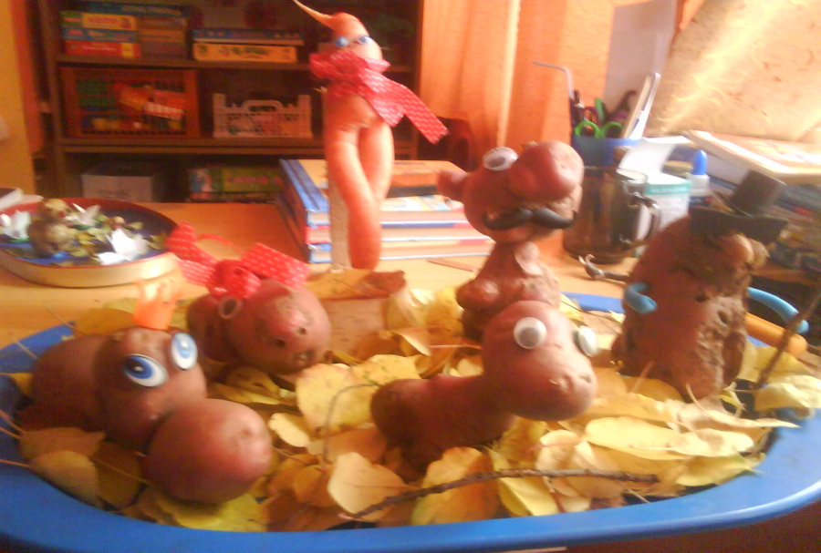
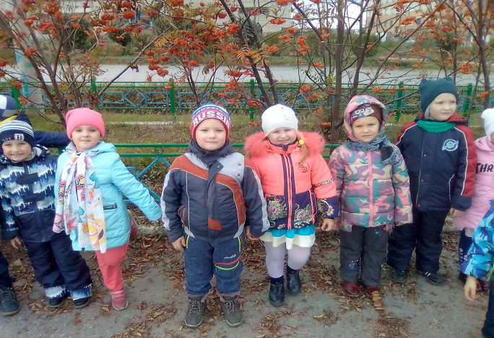
. Осинины – осенняя ярмарка (развлечение и выставка работ из овощей).

Slide 10
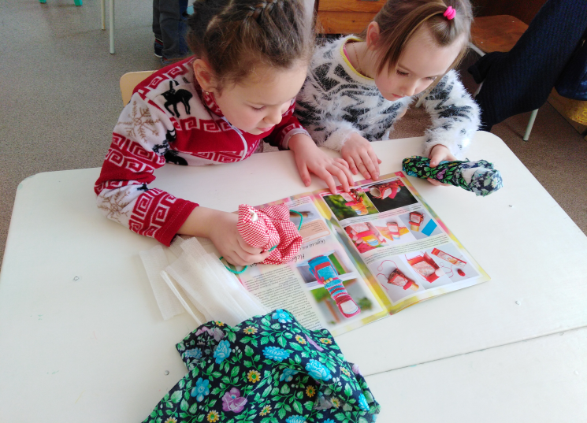
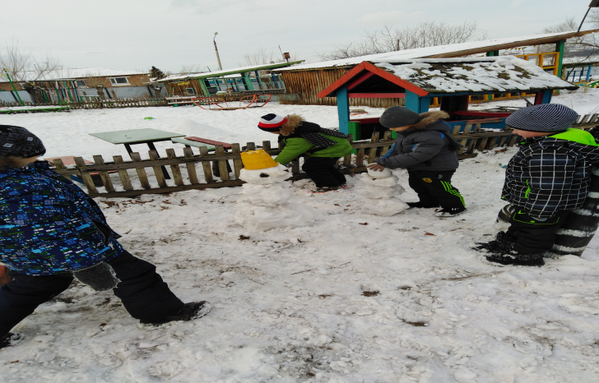
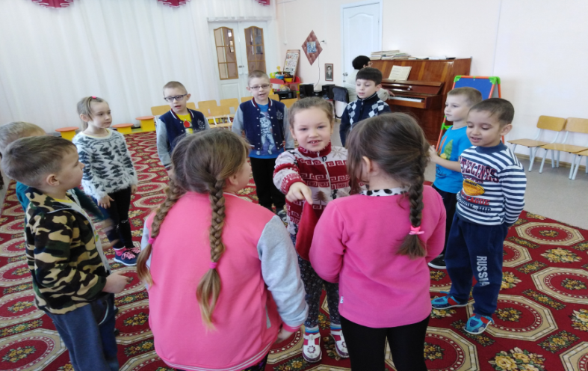
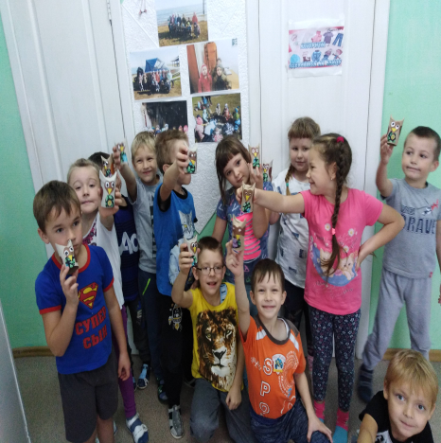
«Народная игрушка».
«Русские народные игры»

Slide 11
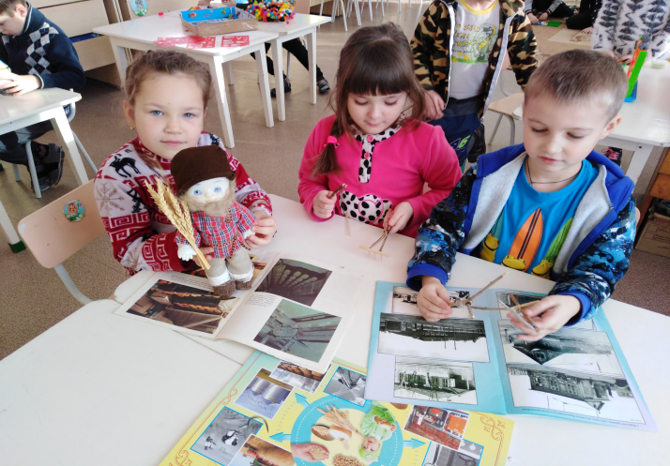
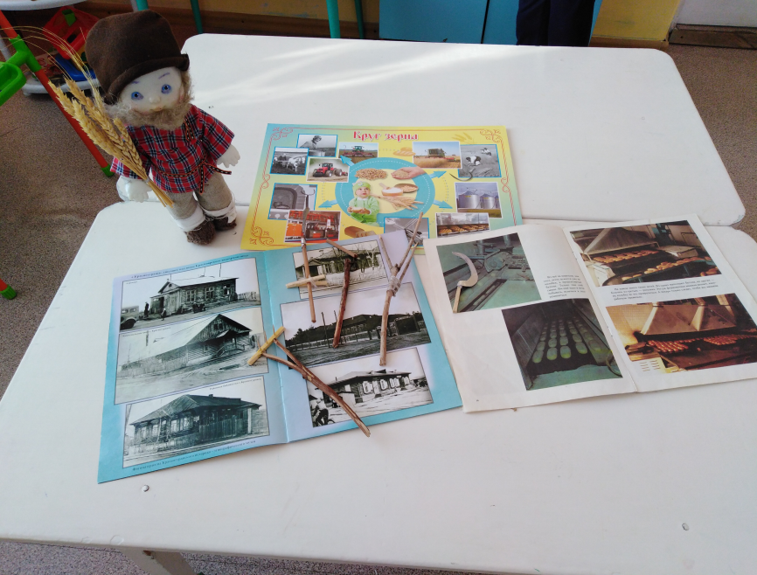
НОД. «Жизнь и быт русского народа»

Slide 12
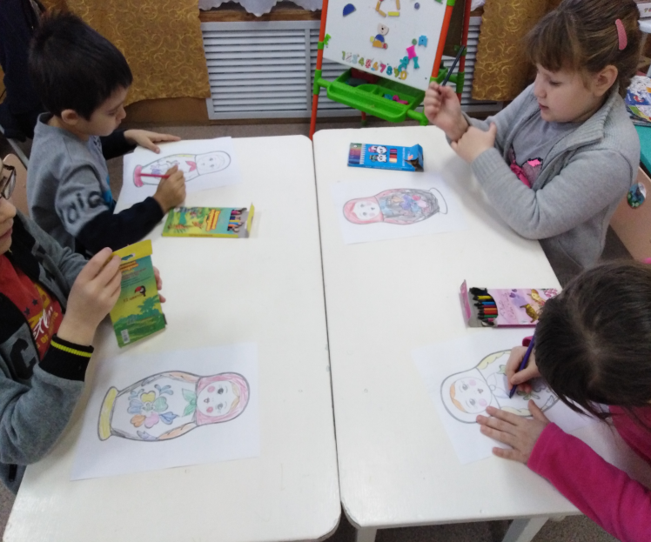
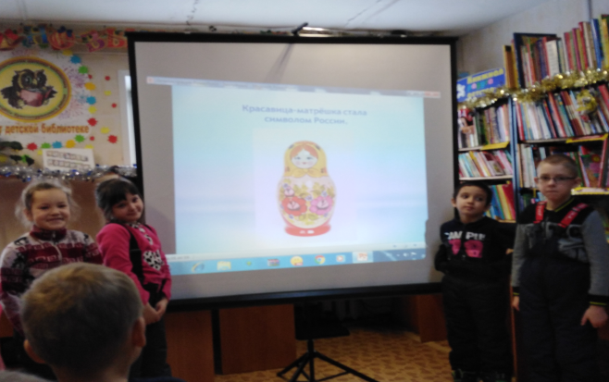
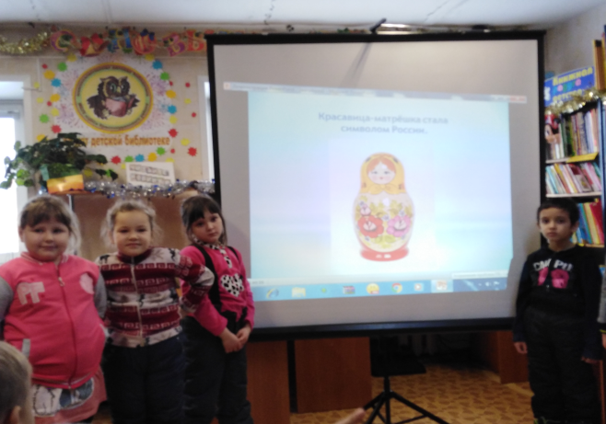
«У матрешки – День рождения» (занятие по приобщению детей к истокам русской народной культуры)

